Slide 1
Expresiones habituales en el salón de clase

Slide 2
Commands to more than one person.

Slide 3

Siéntense.
Sit down.

Slide 4
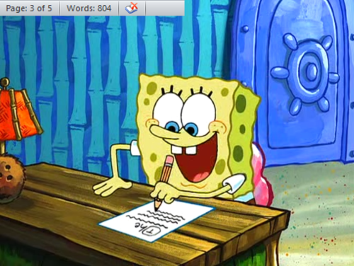
Escriban.
Write.

Slide 5

Saquen sus cuadernos.
Take out your notebooks.

Slide 6

Abran los libros.
Open your books.

Slide 7

Cierren los libros.
Close your books.

Slide 8

Entreguen sus papeles.
Turn in your papers.

Slide 9
Commands to one person….

Slide 10
Escribe
Write.

Slide 11
Lee.
Read.

Slide 12
Habla.
Talk.

Slide 13
Escucha.
Listen.

Slide 14
Completa.
Complete.

Slide 15
Corrige.
Correct.

Slide 16
Relaciona.
Match.

Slide 17
Elige.
Choose.

